Slide 1
Sistema de Gestão do Centro de Saúde Público
grupo: 25
Por: Emanuel Mazunda e Nsikivuila victor

Slide 2
introdução
Objetivo Geral:
Desenvolver um sistema de informação para a gestão integrada de um centro de saude público, aplicando os conceitos de POO e arquitetura em camadas.
Este projecto surge da necessidade de modernizar os processos de gestão de um centro de saude público típico, digitalizando fluxos de trabalho que actualmente são executados em papel, reduzindo erros e melhorando a qualidade do serviço prestado aos utentes.
Objetivos Específicos:
Implementar CRUD completo para utentes, médicos e consultas
Desenvolver sistema de triagem com classificação por nível de urgência
Criar mecanismo de emissão de prescrições e referências hospitalares
Gerar histórico clinico completo por utente
Aplicar interfaces, herança e polimorfismo conforme requisitos do projecto
Persistir dados em base de dados MySQL via arquitetura em camadasése de dados 'centro_saude' ÉEPuaku Ventura

Slide 3
Análise dos requisitos
ID | Modulo | Descrição
RF01 | Utentes | Cadastrar, consultar, editar e eliminar utentes
RF02 | Utentes | Pesquisar utentes por nome, numero ou telefone
RF03 | Médicos | Gerir médicos e respectivas especialidades
RF04 | Triagem | Registar triagem com nível de urgência (Manchester)
RF05 | Triagem | Exibir fila de triagem do dia ordenada por urgência
RF06 | Consultas | Agendar consultas com verificação de conflitos (+/-30min)
RF07 | Consultas | Registar diagnóstico durante o atendimento
RF08 | Prescrições | Emitir prescrições com medicamento, dosagem e posologia
RF09 | Referencias | Emitir referências hospitalares com tipo e especialidade
RF10 | Histórico | Gerar histórico clinico completo por utente
RF11 | Dashboard | Exibir estatísticas em tempo real

Slide 4
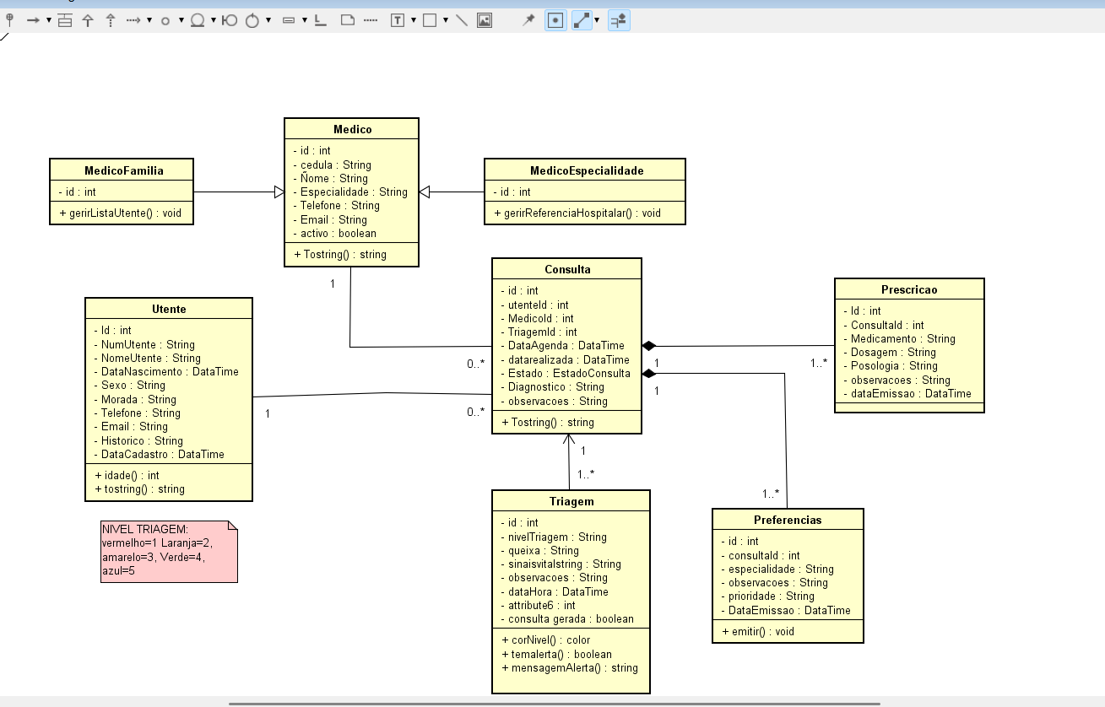
Diagrama dse classe

Slide 5
Arquitetura da aplicação
Camada | Pasta / Namespace | Responsabilidade
Interfaces | Interfaces/ | Contratos (IRepositorio<T>, IPesquisavel<T>, IAlertavel)
Modelo | Models/ | Classes de domínio (Utente, Medico, Triagem, etc.)
Repositorios | Repositories/ | DAL — acesso a base de dados MySQL
Controlos | Controllers/ | BLL — logica de negócio e validações
Vistas | Views/ | UI — formulários Windows Forms

Slide 6
Descrição das classes
Nome Classe | Atributos | Descrição
Utente | id_utente, nome, data_nascimento, genero, contato, nr_identificacao | Representa o paciente do centro de saúde. Possui um número de identificação único para garantir a integridade dos dados.
Medico | Subclasses: MedicoFamilia (gere listas de utentes) e MedicoEspecialista (gere referências hospitalares). | Representa os profissionais de saúde. Utilizamos a herança para distinguir entre especialistas e médico de família
Consulta | id_consulta, data_hora, tipo, descricao | É o núcleo central do sistema. Une o Utente Registar o que aconteceu no atendimento. Está associada obrigatoriamente a uma Triagem prévia.
Triagem | id_triagem, data_hora, sinais_vitais, sintomas, nivel_urgencia (do tipo enum NivelTriagem). | Faz parte da Consulta. Se a consulta for eliminada, a prescrição perde o seu contexto.
Prescriçoes | id_prescricao, data_emissao, validade, duracao | Faz parte da Consulta. Se a consulta for eliminada, a prescrição perde o seu contexto.
preferencia | id_referencia, data_emissao, prioridade, motivo, tipo_referencia | Encaminhamento para hospitais ou especialidades externas.
GestorDeCentro | Conceitos Transversais (Elementos Auxiliares) NivelTriagem (Enumeração): Define os níveis de urgência: Vermelho, Laranja, Amarelo, Verde, Azul. | Classe administrativa responsável pelo controlo global.

Slide 7
Obrigado

